Slide 1
আজকের পাঠে সবাইকে
স্বাগত

Slide 2
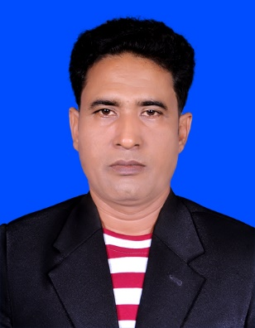
শিক্ষক পরিচিতি
মো: মাহবুব আলম
সহকারী শিক্ষক
গগডা মোজাফরপুর দাখিল মাদ্রাসা
কেন্দুয়া, নেত্রকোণা।
মোবা: ০১৭২১৪০৫০৬3

Slide 3
পাঠ পরিচিতি
ষষ্ঠ শ্রেণি
বিষয়ঃ বাংলা প্রথম পত্র (চারুপাঠ)
কবিতা
সময়ঃ ৫০ মিনিট

Slide 4
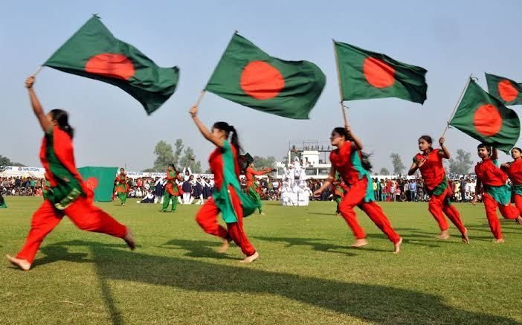
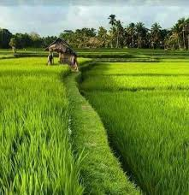
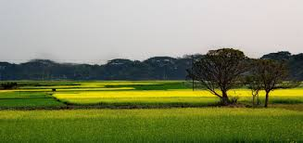
া
ছবিতে কী দেখতে পাচ্ছ ?
গ্রাম বাংলার ছবি, আমাদের জন্মভূমির ছবি।

Slide 5
আমাদের আজকের পাঠ
জন্মভূমি

Slide 6
শিখনফল
এই পাঠ শেষে শিক্ষার্থীরা…
কবি পরিচিতি বলতে পারবে,
নতুন শব্দের অর্থ জেনে বাক্য তৈরি করতে পারবে,
কবিতাটি শুদ্ধ রুপে আবৃত্তি করতে পারবে,
এদেশে জন্ম নিয়ে কবির জন্ম কেন সার্থক হয়েছে তা বর্ণনা করতে পারবে ।

Slide 7
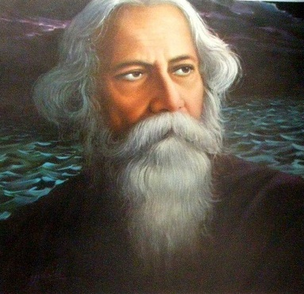
কবি রবীন্দ্রনাথ ঠাকুরের পরিচিতি
জন্মঃ-১৮৬১ খিৃষ্টাব্দের ৭ মে(পঁচিশে বৈশাখ১২৬৮)
জন্মস্থানঃ- কলকাতার জোঁড়াসাকোর ঠাকুর পরিবারে।
অর্জনঃ১৯১৩ সালে সাহিত্যে নোবেল পুরস্কার ।
প্রতিভাঃসাহিত্যিক,সুরকার,গীতিকার,নাট্যকার,কবি,অভিনেতা,চিত্রশিল্পী,নাট্য-নির্দেশক।
উল্লেখযোগ্য কাব্যগ্রন্থঃগীতাঞ্জলী,সোনার তরী,বলাকা।
মৃত্যুঃ-১৯৪১ খ্রিষ্টাব্দের ৭ আগস্ট, ২২ শ্রাবণ১৩৪৮

Slide 8
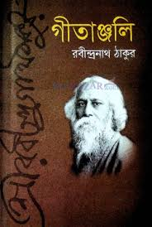
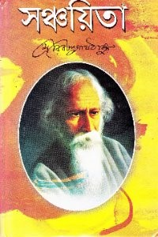
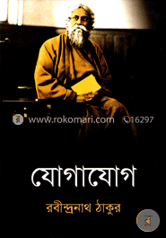
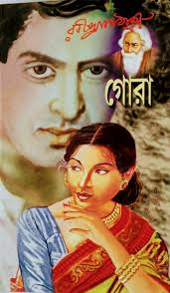
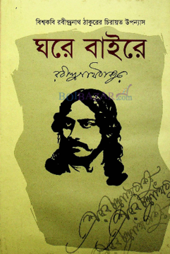
রবীন্দ্রনাথের বিখ্যাত রচনাবলী

Slide 9
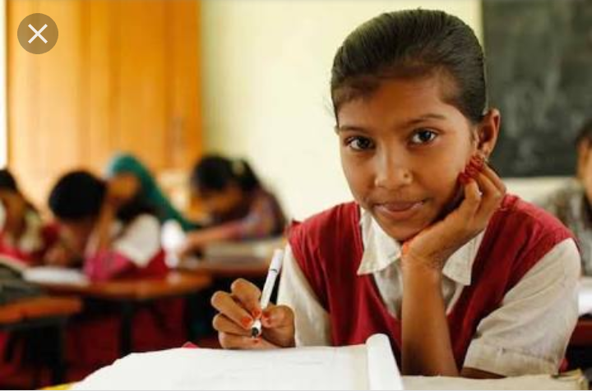
একক কাজ
কবিতাটি মনযোগ দিয়ে পড় এবং নিচের প্রশ্নের উত্তর খাতায় লিখ:
রবীন্দ্রনাথ কত সালে জন্মগ্রহন করেন ?
রবীন্দ্রনাথের তিনটি কাব্যগ্রন্থের নাম লিখ

Slide 10
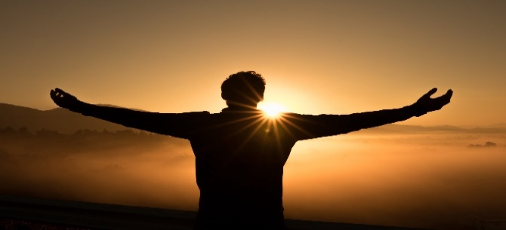
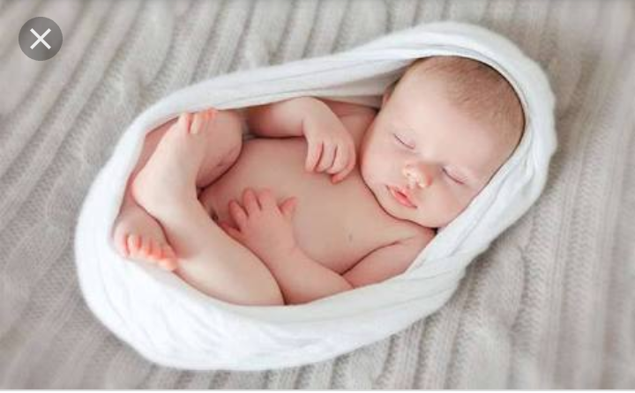
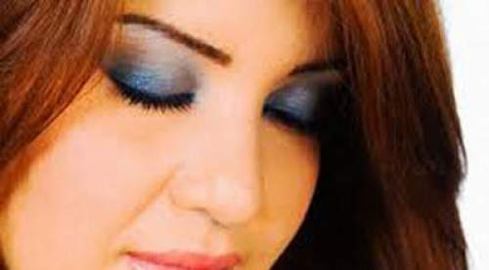
শব্দার্থ অর্থ দিয়ে বাক্য রচনা
সফল
সবার সফলতার পেছনে থাকে শ্রম
সার্থক
জন্ম
জন্ম যেমনই হোক কর্ম ভাল হওয়া প্রয়োজন
জনম
বুজব
চোখ বুজে চিন্তা করলেই নিজের কাজের হিসাব পাওয়া য়ায়
মুদব

Slide 11
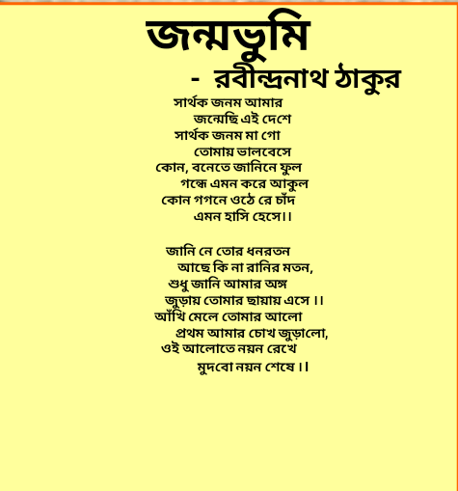
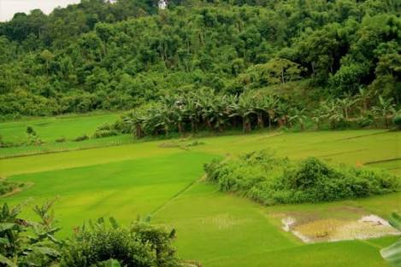
আমি কবিতাটি আবৃত্তি করছি,তোমরা মনযোগ দিয়ে শুনে নাও ।

Slide 12
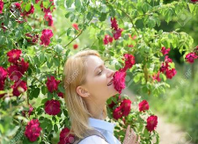
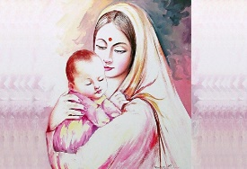
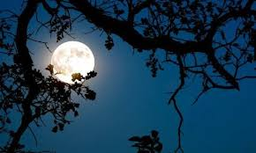
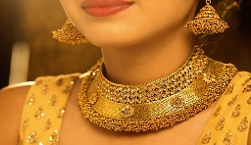
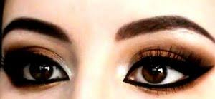
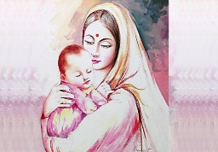
সরব পাঠ
সার্থক জনম আমার জন্মেছি এই দেশে।
কোন বনেতে জানি নে ফুল গন্ধে এমন করে আকুল,
সার্থক জনম, মা গো, তোমায় ভালবেসে।
কোন্ গগনে ওঠে রে চাঁদ এমন হাসি হেসে ।।
জানিনা তোর ধন রতন আছে কি না রানির মতন,
আঁখি মেলে তোমার আলো প্রথম আমার চোখ জুড়ালো,
শুধু জানি আমার অঙ্গ জুড়ায় তোমার ছায়ায় এসে ।।
ওই আলোতে নয়ন রেখে মুদব নয়ন শেষে ।।

Slide 13
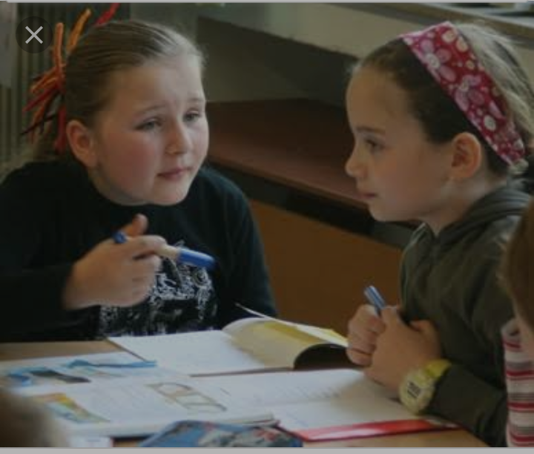
জোড়ায় কাজ
জন্মভূমির প্রতি কবির অনুভূতি ও তোমার অনুভূতির মধ্যে কী কী মিল রয়েছে।

Slide 14
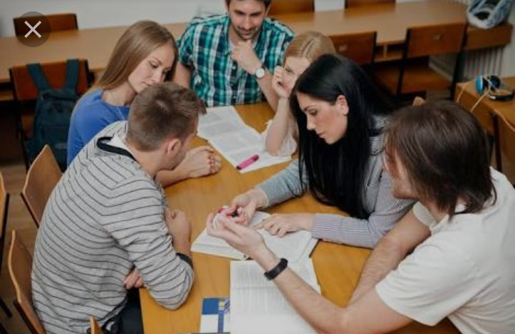
দলগত কাজ
‘‘আমার অঙ্গ জুড়ায় তোমার ছায়ায় এসে’’
কার ছায়ায় এসে কীভাবে কবির অঙ্গ জুড়ায়

Slide 15
মূল্যায়ন
কোন কাব্যগ্রন্থের জন্য রবীন্দ্রনাথ ঠাকুর নোবেল পুরস্কার পান ?
মুদব’ শব্দের অর্থ ও দুইটি বাক্য লিখ।
জন্মভূমির প্রতি মমত্ববোধের দুইটি উদাহরণ দাও।

Slide 16
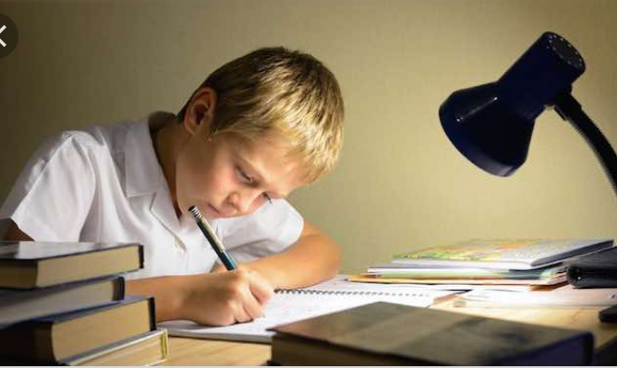
বাড়ির কাজ
মাতৃভূমির প্রতি তুমি কেন মুগ্ধ’
একটি সংক্ষিপ্ত বর্ণনা লিখ।

Slide 17
সবাইকে ধন্যবাদ

